Slide 1


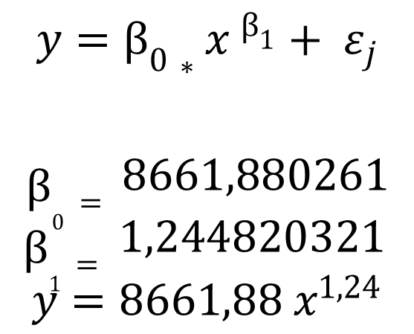
Rozvoj zaměstnanosti ve vybraném podniku
Pavla Jiroušková
Vedoucí práce: Ing. Daniel Toth, PhD.
Úvod
Dle analýzy vhodnosti je pro tento výpočet nejvhodnější mocninný regresní model. Pro výpočet regresní analýzy pro mocninný regresní model je nutné nejprve rovnici upravit, aby bylo možné využít metody nejmenších čtverců.
Tato bakalářská práce se zabývá rozvojem zaměstnanosti ve vybraném podniku, s čímž je úzce spojena i problematika fluktuace zaměstnanců. Fluktuaci zaměstnanců není možné apriorně považovat za pozitivní ani negativní jev. Podniky usilují o optimální fluktuaci, za což se obecně považuje míra v řádech několika procent.
Tato bakalářská práce vychází z hypotézy H₀: Tržby podniku se zvyšují s vyšší mírou personální retence. Dle studií vede vysoká míra fluktuace ke snížení zisků, Armstrong (2007, s. 319) popisuje dopady fluktuace jako náklady spojené s odchodem pracovníka, přímé a nepřímé náklady spojené se získáváním, orientací či vzděláváním nového pracovníka a ztráty spojené s nedodržením cílů a nižším výkonem. Nákladům spojeným s odchodem pracovníka se říká dodatečné náklady, které se dělí na přímé (např. odstupné) a nepřímé (např. náklady na školení nového pracovníka). Skupina dalších nákladů spojených s odchodem pracovníka bývá označována jako negativní dopady, které souvisí se ztrátou klientů. Jedná se o potenciální finanční přínos pro firmu, ovšem přesný výpočet přesahuje rámec této bakalářské práce, jedná se spíše o ztrátu sociálního kapitálu.
Praktická část práce je tvořena v existujícím podniku, který si nepřeje být jmenován. V tomto podniku bude zjištěn vliv personální retence na tržby podniku. Negativními důsledky fluktuace, totiž nejsou jen náklady spojené s odchodem pracovníka z podniku, ale také ztráta kontaktů spolu s pracovníkem, čímž mohou být ovlivněny i tržby.
Ze získaných podkladů v podniku z období 2013 - 2016, bude zjištěn pomocí regresní analýzy trend vývoje retence a její závislosti na tržby podniku. Následně bude navržen soubor opatření pro personální retenci.
Pro výpočet a další hodnoty analýzy je provedena operace v Excelu pomocí záložky DATA a funkce Analýza dat, ve které je zvolena operace Regrese. Z této funkce jsou získány tabulky, které jsou analyzovány, komentovány a vedou nás k výsledku rovnice.
$$y=β_{0}∗{x }^{β_{1}}+ ε_{j}$$
$$β_{0}= 8661,880261$$
$$β_{1}= 1,244820321$$
$$y=8661,88 x^{1,24}$$
Výsledek
Grafem je znázorněn mocninný regresní model, který zobrazuje závislost tržeb na personální retenci. Alternativní hypotéza je zamítnuta a je přijata nulová hypotéza. Prokazatelně platí, že existuje závislost mezi růstem tržeb a personální retencí.
Tento model dosahuje indexu determinace 0,75, což v praxi znamená, že model z 75% vysvětluje průběh proměnných a jedná se o velmi kvalitní model. Pokud bychom model vyhladili odstraněním 25% hodnot z daných 15 hodnot, tedy odstraněním čtyř hodnot, získali bychom hodnotu indexu determinace přes 90%.
Analýza
Nejprve byla provedena analýza údajů o zaměstnancích podniku, ze kterých byla vypočítána míra fluktuace zaměstnanců pomocí Armstrongovy metody. Z tohoto výpočtu pak byla odvozena míra personální retence jako převrácená hodnota. Hodnoty míry personální retence se pohybovaly od 16,67% až do 46,67%. Druhým krokem byla analýza tržeb podniku, které se v daném období pohybovaly od 1 212 419 Kč do 3 480 727 Kč.
.
Závěr
Cílem bakalářské práce bylo zjistit závislost tržeb na personální retenci a navrhnout nástroje personální retence. Analýza byla prováděna v podniku, který si nepřeje být jmenován, v letech 2013-2016.
Závislost těchto dvou proměnných byla analyzována pomocí mocninného regresního modelu, který ukázal silný vztah mezi tržbami a personální retencí, model je vysvětlen dle indexu determinace z 75%. Byla potvrzena hypotéza H₀: Tržby podniku se zvyšují s vyšší mírou personální retence.
Po výpočtu regresní analýzy byl pomocí vypočítaných proměnných proveden výpočet ztrát na tržbách. Odhad byl prováděn na nejkritičtější období roku, tedy čtvrté čtvrtletí. I v případě, že by se opakovala nejvyšší míra personální retence za sledované období 75%, byla by ztráta na tržbách téměř 850 000 Kč. Tento odhad budoucího možného vývoje nám potvrdil, že se jedná o nezanedbatelné finanční ztráty a je nutné snížit fluktuaci zaměstnanců.
Strategickým plánem pro podnik XY s.r.o. by mělo být aktivní snižování fluktuace zaměstnanců, tedy zvyšování personální retence. Operativním plánem, který je nutné řešit neodkladně, je změna vstupního školení, které by mělo probíhat důkladněji a opakovaně. Pokud podnik splní cíl operativního plánu, získá nové zaměstnance, kteří v podniku vydrží déle než pouze po dobu zkušební, měl by začít plnit taktické plány. Taktický plán je zaměřen na pracovníky, kteří jsou v organizaci déle, jsou zkušenější a je nutné je motivovat a dále rozvíjet, aby podnik neopouštěli a své zkušenosti předávali novým pracovníkům v podniku.

